Slide 1
Modelos de Consistência entre Estoques e Fluxos
José Luis Oreiro
Professor Associado do Departamento de Economia da Universidade de Brasília
Pesquisador Nível IB do CNPq
Pesquisador Associado do “Centro de Estudos do Novo-Desenvolvimentismo” da FGV-SP
Líder do Grupo de Pesquisa “Macroeconomia Estruturalista do Desenvolvimento”

Slide 2
Modelos com Consistência entre Estoques e Fluxos
Duas vertentes do pensamento pós-keynesiano:
“Escola de Cambridge”, cujo foco de análise é a teoria do crescimento e da distribuição de renda.
“Keynesianismo fundamentalista”, cujo foco é o papel do tríduo tempo-incerteza-moeda sobre a dinâmica das economias capitalistas.
Essa pluralidade de vertentes resultou na inexistência de um arcabouço teórico unificado que fosse capaz de apresentar de forma coerente as proposições da escola pós-keynesiana, o que a colocaria como uma alternativa viável ao mainstream (Godley e Lavoie, 2007, p.3).
Solow (1979) : A Economia Pós-Keynesiana é um “estado de espírito”.

Slide 3
Modelos Com Consistência Entre Estoques e Fluxos
A metodologia empregada pelos economistas pós-keynesianos, em ambas as vertentes, tem sido uma metodologia eminentemente Marshalliana, a qual consiste em “olhar para as partes da economia em seqüência, mantendo constante ou abstraindo o que está acontecendo, ou pelo menos os efeitos do que está acontecendo, nas outras partes do sistema” (Harcourt, 2006, p. 277).
Dessa forma, os modelos pós-keynesianos que lidam com temas como produção, inflação, desemprego, fluxos financeiros e etc são constituídos por “peças separadas”, sem nenhuma preocupação a respeito de como o sistema como um todo funciona, o que exigiria a integração desses “modelos particulares” num modelo geral a respeito do funcionamento da economia (Godley e Lavoie, 2007, p.6).

Slide 4
Modelos com Consistência entre Estoques e Fluxos
Nesse contexto, podemos observar nos últimos anos o surgimento de uma literatura que afirma que a integração entre as diversas vertentes do pensamento pós-keynesiano pode ser feita por intermédio da construção de modelos stock-flow consistent (Dos Santos, 2006; Zezza e Dos Santos, 2004, Godley e Lavoie, 2007; Dos Santos e Macedo e Silva, 2009).
Essa abordagem fo inspirada a partir dos escritos de James Tobin, particularmente na assim chamada “abordagem de equilíbrio geral” para a macroeconomia monetária.
Segundo Tobin (1982), essa abordagem possui as seguintes características:
Análise cuidadosa da evolução dos diversos estoques ao longo do tempo por intermédio de relações contábeis bem definidas.
Inclusão de diversos ativos e taxas de retorno nos modelos macroeconômicos.
Modelagem das operações financeiras e de política monetária.
Inclusão da restrição orçamentária tanto para os indivíduos tomados isoladamente como para a economia com um todo.

Slide 5
Modelos com Consistência entre Estoques e Fluxos
O aspecto essencial dos modelos stock-flow consistent (doravante SFC) é, contudo, a utilização de um sistema logicamente completo de identidades contábeis que permitam que todos os fluxos tenham uma contra-partida correspondente em termos de variação de estoques e que toda a riqueza existente na economia seja inteiramente alocada entre os diversos agentes e setores da economia em consideração.
Ausência de “buracos negros”.
Essa consistência entre fluxos e estoques garante a existência de uma dinâmica intrínseca ao sistema de tal forma que a economia não pode nunca ser vista como um sistema estático, mas sim como um sistema que evolui ao longo do tempo (Godley e Lavoie, 2007, p.13).
Entendido dessa forma, os modelos SFC devem ser vistos como um requerimento mínimo indispensável para a construção de qualquer teoria séria e consistente a respeito da dinâmica das economias capitalistas.

Slide 6
Modelos com Consistência Entre Estoques e Fluxos
Embora a consistência entre fluxos e estoques seja fundamental para a teorização em economia, a mesma não é suficiente para garantir bons resultados teóricos. Com efeito, o comportamento do modelo e os seus resultados dependem das equações comportamentais associadas às identidades contábeis.
Essas equações irão definir o assim chamado “fechamento” ou “causalidade” do modelo.
O “fechamento” envolve, segundo Taylor (1991), a definição das variáveis endógenas e exógenas num sistema de equações; o que exige, por seu turno, uma boa dosagem de intuição e senso histórico para separar umas das outras.
Nesse contexto, os diferentes paradigmas da teoria econômica podem ser diferenciados com base em diferentes fechos para um mesmo sistema de relações contábeis.
O “fecho” neoclássico pode então ser definido como uma situação na qual:
(i) os agentes econômicos tomam decisões com base na maximização de alguma função objetivo, de tal forma que as “equações comportamentais” resultam de algum processo de otimização; e
(ii) a produção é um processo essencialmente atemporal de tal forma que a existência de moeda e crédito é vista como um acréscimo desnecessário a estrutura dos modelos formais.
Dessa forma, os modelos neoclássicos SFC tendem a apresentar uma estrutura analítica extremamente simplificada, recorrendo-se usualmente ao modelo de Agente-Representativo no qual a riqueza existente na economia pode ser mantida em um ou dois ativos, no máximo

Slide 7
Modelos Pós-Keynesianos SFC
Os modelos SFC de cunho pós-keynesiano apresentam uma estrutura analítica bem mais complexa.
Primeiramente, a ênfase na importância do tempo para os processos econômicos faz com que seja impossível desconsiderar a existência de moeda e crédito na estrutura dos modelos em consideração.
Dessa forma, tais modelos devem supor a existência de um sistema bancário, devendo assim modelar a inter-relação entre o mesmo e o assim chamado “setor produtivo”.
Além disso, a riqueza existente na economia pode assumir diversas formas o que exige a modelagem da decisão de composição de portfólio, bem como um cuidado especial com a contabilização correta dos diversos estoques de ativos entre os diferentes agentes e setores da economia.
Por fim, a consideração de que os agentes econômicos possuem racionalidade limitada no sentido de Simon (1959), de tal forma que as suas decisões direcionadas para a obtenção de resultados satisfatórios, os quais são medidos por intermédio de “metas” ou “alvos” para certas variáveis; faz com que as equações comportamentais sejam, na maior parte das vezes, descritas como “funções de reação”, onde se especifica como os agentes/setores irão reagir face à ocorrência de certos desequilíbrios.
Em função da maior complexidade dos modelos SFC pós-keynesianos, os quais envolvem a análise das inter-relações entre os portfólios de diversos agentes e setores da economia; segue-se que a solução dos mesmos envolve, em geral, a simulação em computador, ao invés do método tradicional de obtenção de solução analítica fechada

Slide 8
Um exemplo de Modelo SFC

Slide 9
Um exemplo de modelo SFC
 |  | Famílias | Firmas |  | Governo | Banco Central |  | ∑
 |  |  | corrente | capital |  | corrente | capital
Consumo |  | -C | +C |  |  |  |  | 0
Gastos do Governo |  |  | +G |  | -G |  |  | 0
Investimentos |  |  | +I | -I |  |  |  | 0
Salários |  | +W | -W |  |  |  |  | 0
Impostos |  | -T |  |  | +T |  |  | 0
Pagamento de Juros |  | +r_{-1.}B_{h-1} |  |  | -r_{-1.}B₋₁ | +r_{-1.}B_{bc-1} |  | 0
Lucros do Banco Central |  |  |  |  | +r₋₁.B_{bc-1} | -r₋₁.B_{bc-1} |  | 0
Lucros das Firmas |  | +L_{h} | -L | +L_{f} |  |  |  | 0
 | Reservas em Moeda | -ΔH |  |  |  |  | +ΔH | 0
Variação nos Estoques
 | Títulos | -ΔB_{h} |  |  | +ΔB |  | -ΔB_{bc} | 0
∑ |  | 0 | 0 |  | 0 | 0 |  | 0

Slide 10
Equações do Modelo

Slide 11

Simulação do modelo
O modelo foi simulado em ambiente de MATLAB 2013.
Parâmetros de calibragem da simulação do modelo:
$α_{1}=0,6$ $α_{2}=0,02$ $d=0,75$ $γ_{0}=0,02$ $γ_{1}=0,2$ $γ_{2}=0,2$ $σ=1,5$ $θ=0,3$ $r=0,03$ $φ=0,1$ $γ=0,15$ $w=0,6$ $λ_{10}=0,5$ $λ_{11}=−0,4$ $λ_{12}=0,3$ $λ_{20}=0,5$ $λ_{21}=0,4$ $λ_{22}=−0,4$
$K_{Inicial}=100$

Slide 14
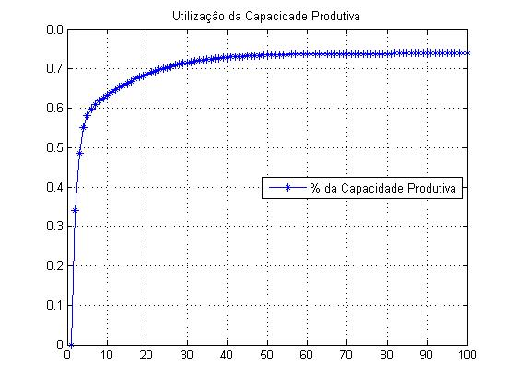

Slide 15
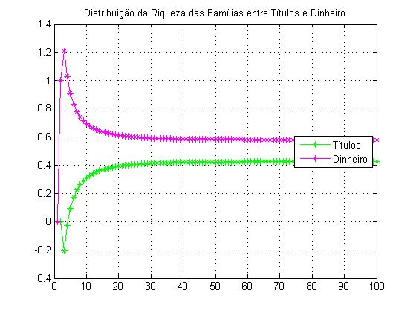

Slide 16
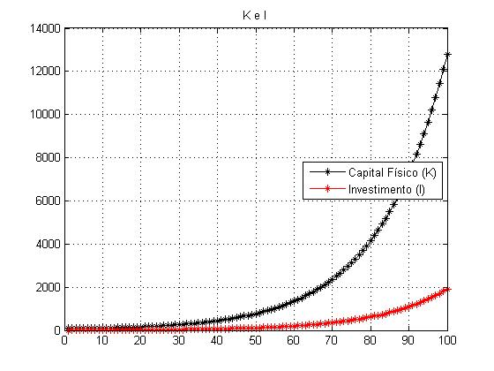

Slide 17
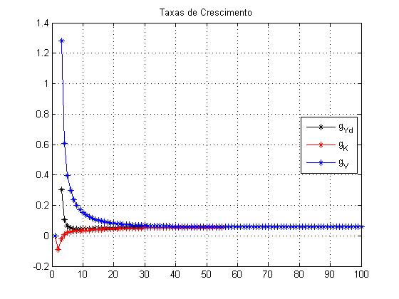

Slide 18
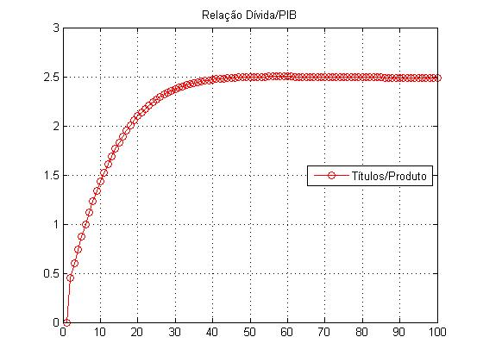

Slide 19
Contato
E-mail:
joreiro@unb.br.
Web-Site
www.joseluisoreiro.com.br.
www.sdmrg.com.br.
Blog:
www.jlcoreiro.wordpress.com.

